Slide 1
架构设计

Slide 2
JSP
Servlet
Service
DAO
数据持久层
视图层
业务层
MySql

Slide 3
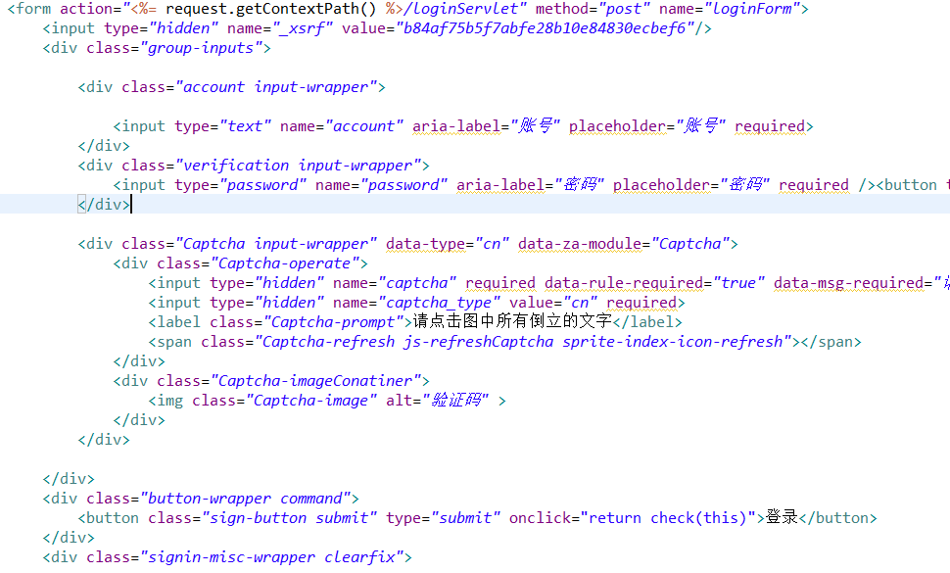
视图层
login.jsp

Slide 4
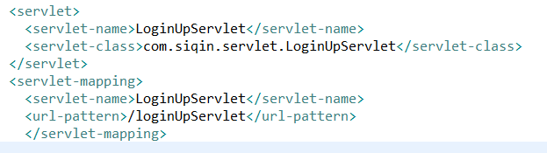
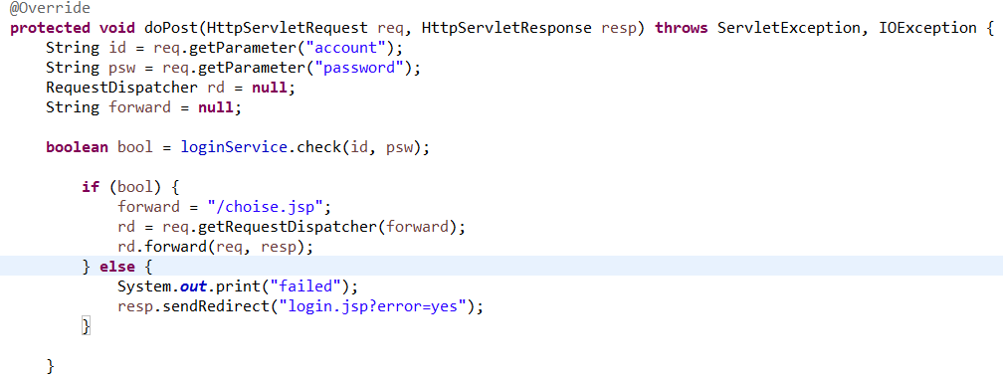
视图层
Web.xml配置
LoginServlet的doPost

Slide 5
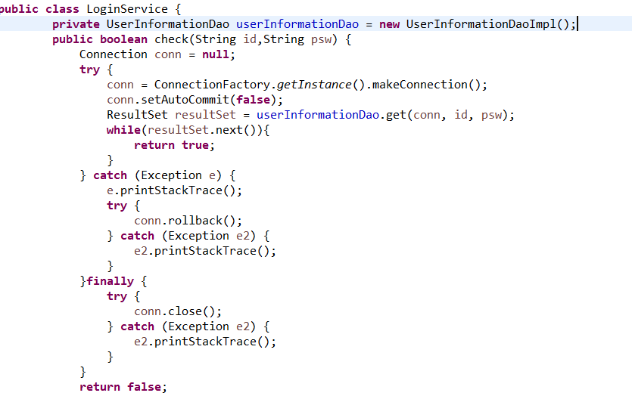
Service层
LoginService的业务逻辑

Slide 6
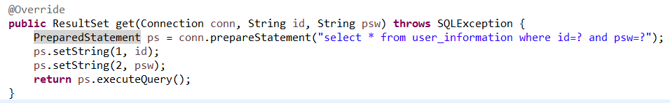
DAO层
Dao的访问MySql的封装

